Slide 1

Gestión de conflictos socioambientales en la Industria Minera.
.
Diplomado Especializado en Derecho Ambiental y Sostenibilidad en la Industria Minera,
Docente: Paul Cesar Rocca Gastelo

Slide 2
Objetivos de la Sesión
Esta sesión está diseñada para ser un panorama conciso y práctico de tres competencias
Desarrollar técnicas de negociación para construir acuerdos.
Identificar y gestionar riesgos institucionales y operativos.

Slide 3
Eje 1: Análisis del Conflicto
La base para una resolución justa y eficiente.

Slide 4
¿Qué es Analizar un Conflicto?
Identificar
Diagnosticar
Mapear
¿Quiénes son las partes? ¿Cuáles son sus posiciones (lo que piden) vs. sus intereses (lo que necesitan)?
Encontrar las causas subyacentes: estructurales, de procedimiento, personales o de información.
Usar el "mapa del conflicto" como una herramienta visual para entender las relaciones y el poder.

Slide 5
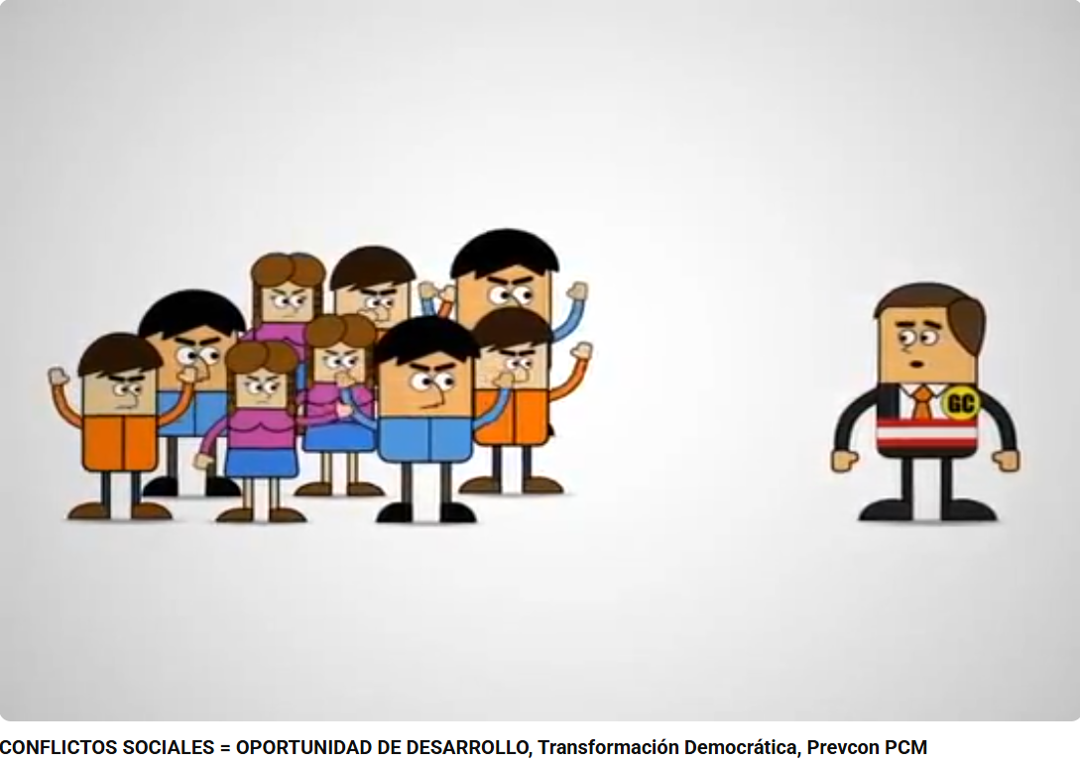
Video de conflicto social
https://youtu.be/5_4m74GOLLA

Slide 6
Herramientas Prácticas de Análisis
Escucha Activa: La herramienta más poderosa. Implica oír, entender, retener y responder, validando a la otra parte sin necesidad de estar de acuerdo.
El Modelo del "Iceberg": Distinguir entre las posiciones (lo visible) y los intereses y necesidades (lo oculto).
Análisis P/P/P (Problema, Partes, Proceso): Una guía rápida para evaluar cualquier disputa: ¿Dónde estamos? ¿Quiénes están? ¿Cómo lo manejamos?

Slide 7
Eje 2: Negociación Efectiva
Construyendo acuerdos en el ámbito judicial y administrativo.

Slide 8
¿Cómo definir una negociación?
Proceso de comunicación entre dos o más personas que intentan resolver diferencias y satisfacer sus intereses, intercambiando información que propicia el mutuo aprendizaje y el constante ajuste de sus expectativas, a fin de lograr el compromiso mutuo de cumplir con un acuerdo satisfactorio. (Gordon, 1983, Fisher y Ury, 1981; Flint, 2001;Druckman 2001)

Slide 9
¿Cuáles son los tipos de negociación?
COMPETITIVA O ADVERSARIAL
De suma 0
Distributiva
Basada en posiciones
INTEGRADORA
Resolutiva
Cooperativa
Basada en principios o intereses

Slide 10

Principios de Negociación (Modelo Harvard)
Separar a las personas del problema.
Concentrarse en los intereses, no en las posiciones.
Generar opciones de mutuo beneficio (Ganar-Ganar).
Insistir en que los resultados se basen en criterios objetivos.

Slide 11
El Poder en la Negociación: El MAAN
¿Qué es?
Es su "Plan B". Lo que hará si la negociación fracasa. Conocer su MAAN (y el de la otra parte) es su principal fuente de poder: le dice cuándo aceptar un acuerdo y cuándo retirarse.
(Mejor Alternativa a un Acuerdo Negociado)

Slide 12
¿Cuáles son las fases de un proceso de negociación?
Preparación
Desarrollo
Cierre

Slide 13
Preparación
  Análisis del conflicto / diagnóstico situacional
  Definición de estrategia y de equipo negociador
  Checklist interno

Slide 14
Desarrollo
Presentación de posiciones, argumentos
Intercambio de información
Identificación de intereses
Espacios formales e informales
Promover / mantener un clima de apertura y confianza

Slide 15
Cierre
En una negociación debemos procurar que los acuerdos sean lo suficientemente claros que eviten ambigüedades, en ese sentido se sugiere tener en cuenta que los acuerdos deben ser:
  Ciertos
  Expresos
  Exigibles

Slide 16
Eje 3: Gestión de Riesgos
Protegiendo la integridad y eficiencia institucional.

Slide 17
Proceso Básico de Gestión de Riesgos
2. Analizar
4. Tratar
Mitigar, Transferir, Aceptar o Evitar el riesgo.
O
Priorizar los riesgos. ¿Cuáles son críticos? (Matriz de Riesgos).
Evaluar la Probabilidad vs. el Impacto de cada riesgo.
O
O
1. Identificar
O
3. Evaluar
Riesgos operativos, legales, reputacionales, de seguridad.

Slide 18
Preguntas y Conclusión
Gracias por su atención.

